Slide 1
2차 프로젝트
Vue.js 적용
작성자 : 김동호

Slide 2
사이트 분석 및 기획

Slide 3
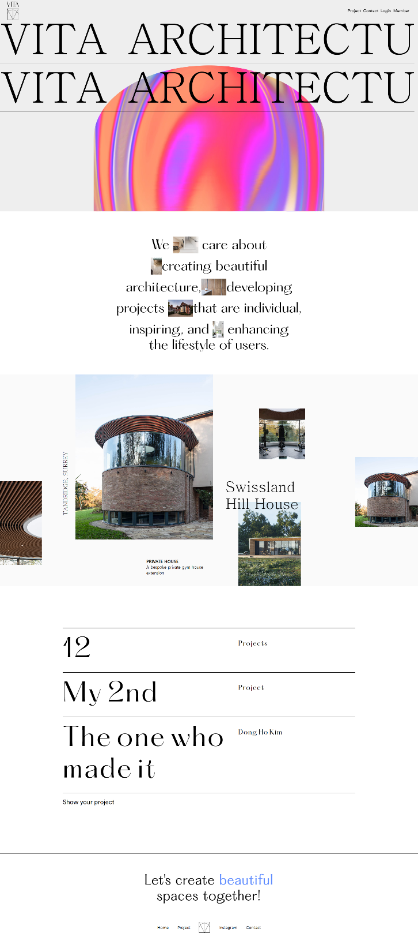
메인페이지

Slide 5
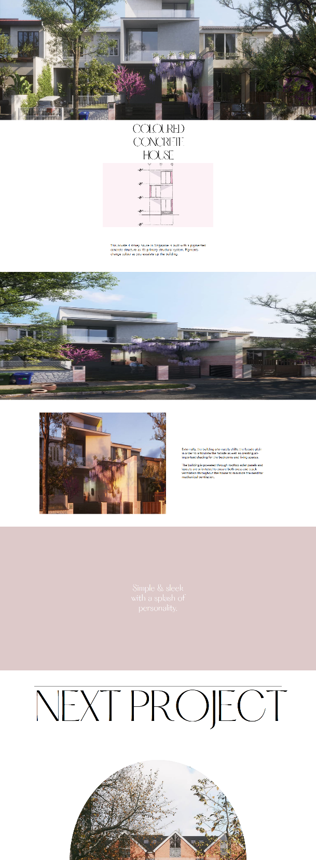
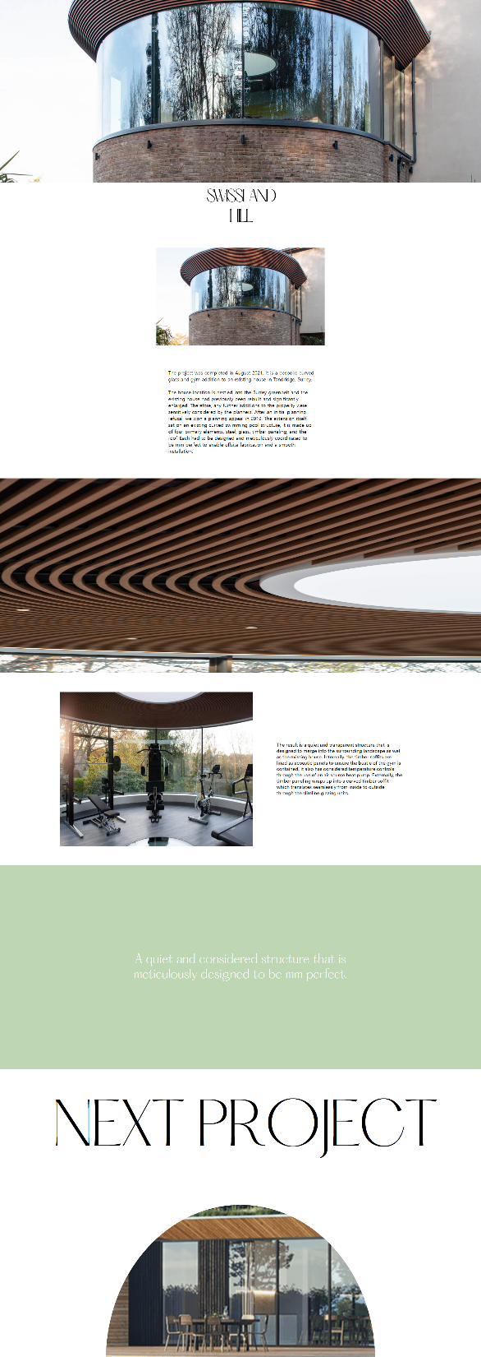
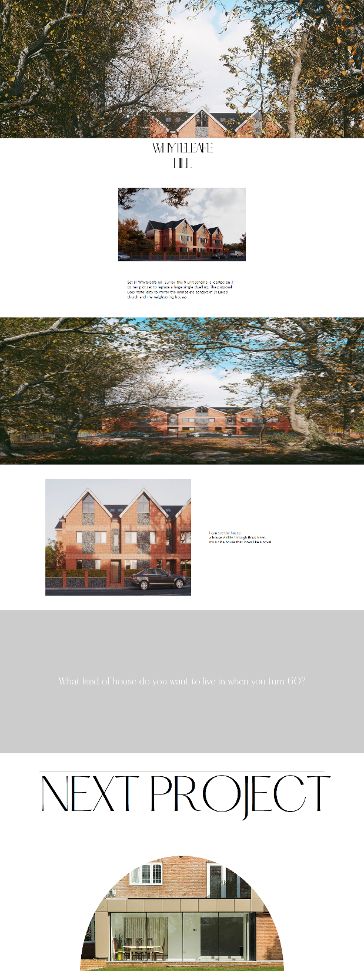

Slide 6
메인페이지 주요기능
스크롤 위치에 따른 애니메이션 3종
옆으로 흘러가는 글씨
페이지 이동시 효과

Slide 7
서브페이지 주요기능
스크롤이 없는 화면에서의 무한스크롤
글씨에 오버시 화려하게 빛나는 텍스트
Vue.js의 적용

Slide 8
추후 예정
애니메이션을 더욱 화려하게
마이페이지를 이용한 서버와 연동 및 연동한 데이터를 페이지에 출력
부분 보완

Slide 9
감사합니다.

